Slide 1


Slide 2





1 ВОПРОС/ÎNTREBARE
В 2010 году после урагана на Гаити разразилась вспышка холеры. Ситуацию
осложнял низкий уровень образованности населения. Правительству даже
пришлось выступить с заявлением, что холера вызвана бактериями, а не …
În anul 2010 în Haiti în urma unui uragan puternic a izbucnit un focar de holeră.
Situația a fost agravată de nivelul scăzut de educație al populației locale.
Guvernul chiar a fost nevoit să emită o declarație, că holera a fost cauzată de
bacterii și nu de…
1. компьютерами и мобильными телефонами / calculatoare și telefoane mobile
2. белокожими туристами / turiștii de rasă europoidă
3. потусторонними силами / forțe supranaturale
4. Правительством / Guvern
1 БАЛЛ/PUNCT

Slide 3
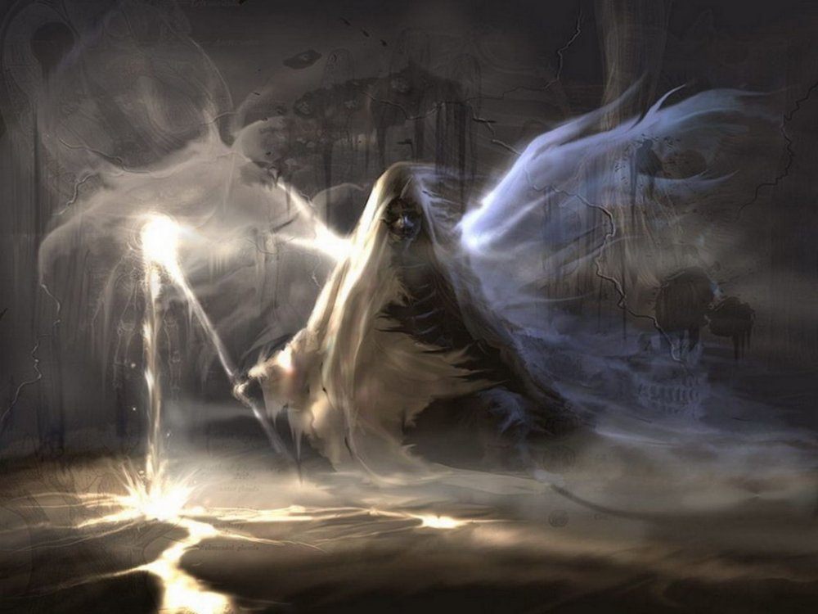

1 ОТВЕТ/RĂSPUNS
3. потусторонними силами /
forțe supranaturale
1 БАЛЛ/PUNCT

Slide 4
2 ВОПРОС/ÎNTREBARE
Педагог Фридрих Фрёбель считал, что за детьми надо ухаживать
так же как за растениями. Какое понятие появилось благодаря
Фридриху?
Profesorul Friedrich Froebel credea, că copiii ar trebui tratați la fel,
ca și florile. Ce termen a apărut datorită lui Friedrich?
1. Университет / Universitate
2. Гимназия / Gimnaziu
3. Лицей / Liceu
4. Детский сад / Grădiniță de copii
1 БАЛЛ/PUNCT

Slide 5
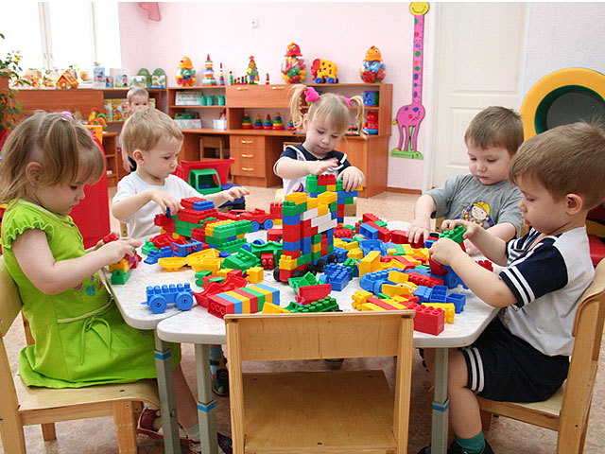
2 ОТВЕТ/RĂSPUNS
4. Детский сад / Grădiniță de copii
1 БАЛЛ/PUNCT

Slide 6
3 ВОПРОС/ÎNTREBARE
Внимание! В этом вопросе может быть больше правильных вариантов ответа, или не
быть их вовсе. Если вариантов больше одного, выберите все правильные.
Atenție! Această întrebare poate avea mai multe opțiuni de răspuns corecte, sau nici una. Dacă există
mai multe - selectați-le pe toate corecte.
Одна девочка вспоминает, что в 5 классе, приехав в новый город, перешла в другую школу и
там регулярно подвергалась буллингу. Она отмечает, что буллинг – это не только прямое
оскорбления человека, но и оскорбление его…
O fată își amintește cum în clasa a cincea s-a mutat cu traiul în alt oraș, respectiv a început să
frecventeze o altă școală, în care s-a întâlnit cu problema bullying-ului. Fata accentuează ideea, că
bullying-ul nu presupune doar insulta directă a persoanei, ci și insulta…
1. его родного населённого пункта / orașului său natal
2. жителей его родного города / locuitorilor din orașul său natal
3. его родителей / părinților
4. его корней / originilor sale
1 БАЛЛ/PUNCT

Slide 7
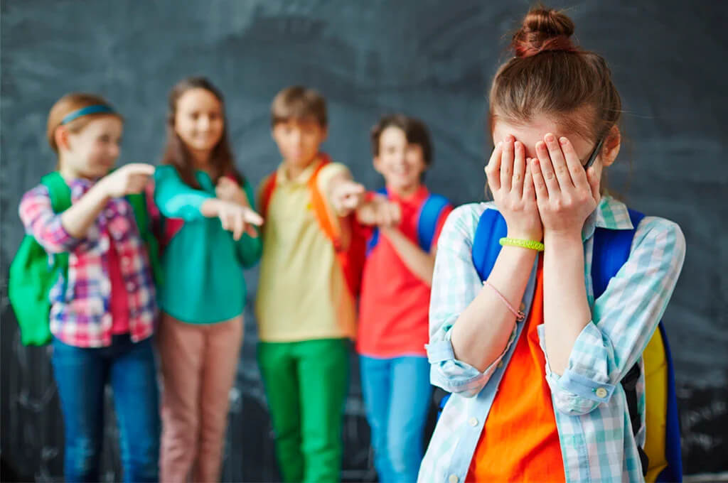
3 ОТВЕТ/RĂSPUNS
1, 2, 3, 4
1 БАЛЛ/PUNCT

Slide 8
4 ВОПРОС/ÎNTREBARE
Образование начинается с рождения! Первые 1000 дней жизни – это
уникальное время, когда закладывается основа оптимального здоровья,
роста и развития ребёнка. Поэтому ЮНИСЕФ призывает, чтобы развитием
малышей занимались не только мамы, но и …
Educația începe odată cu apariția pe lume! Primele 1000 de zile ale vieții sunt o
perioadă unică, în timpul căreia se pun bazele sănătății, ale creșterii și dezvoltării
copilului. De aceea UNICEF încurajează faptul ca nu doar mamele să se ocupe de
dezvoltarea copilului, dar și…
1. полицейские / polițiștii
2. кошки / pisicile
3. папы / tații
4. рокеры / rockerii
1 БАЛЛ/PUNCT

Slide 9
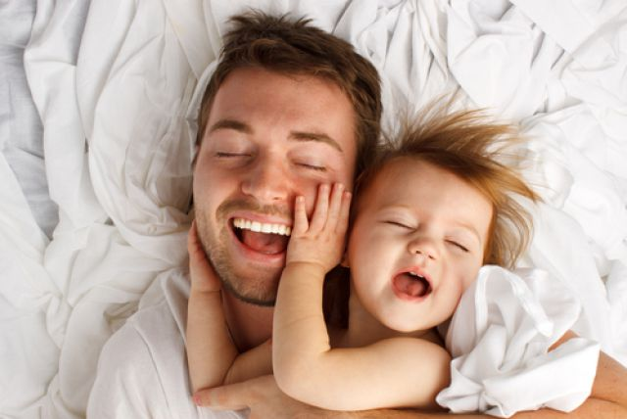
4 ОТВЕТ/RĂSPUNS
3. папы / tații
1 БАЛЛ/PUNCT

Slide 10
5 ВОПРОС/ÎNTREBARE
Учитель начальных классов Луис Сориано соорудил мобильную
библиотеку. В свободное от работы время он развозит детям книги на
двух осликах. Одного зовут Beto. А как зовут первого?
Profesorul de clase primare Luis Soriano a creat o bibliotecă mobilă.
În timpul său liber Luis, cu ajutorul a doi măgăruși, livrează cărți copiilor.
Numele unuia dintre măgăruși este Beto. Cum se numește celălalt?
1. Альфа / Alfa
2. Гамма / Gama
3. Дельта / Delta
4. Омега / Omega
1 БАЛЛ/PUNCT

Slide 11
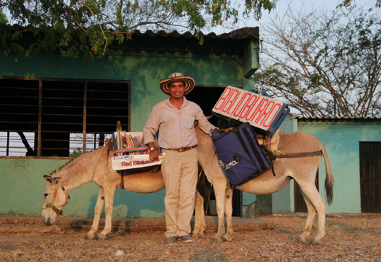
5 ОТВЕТ/RĂSPUNS
1. Альфа / Alfa
1 БАЛЛ/PUNCT

Slide 12
6 ВОПРОС/ÎNTREBARE
Анатолий Карпов, посол доброй воли ЮНИСЕФ и трёхкратный чемпион мира по
шахматам, дал интервью в канун 20-й годовщины аварии на Чернобыльской АЭС.
Для профилактики рака щитовидной железы и хорошего умственного развития
детей Карпов настоятельно рекомендует употреблять…
Anatoli Karpov, Ambasador al Bunăvoinței UNICEF și triplu campion mondial la șah, a
oferit un interviu în ajunul comemorării a 20 de ani de la accidentul nuclear de la Cernobîl.
Pentru profilaxia cancerului tiroidian și dezvoltarea mentală bună a copiilor, Karpov
recomandă utilizarea…
1. Сироп от кашля / siropului de tuse
2. Газированную воду / apei minerale
3. Йодированную соль / sării iodate
4. Гамбургеры / hamburger-i
1 БАЛЛ/PUNCT

Slide 13
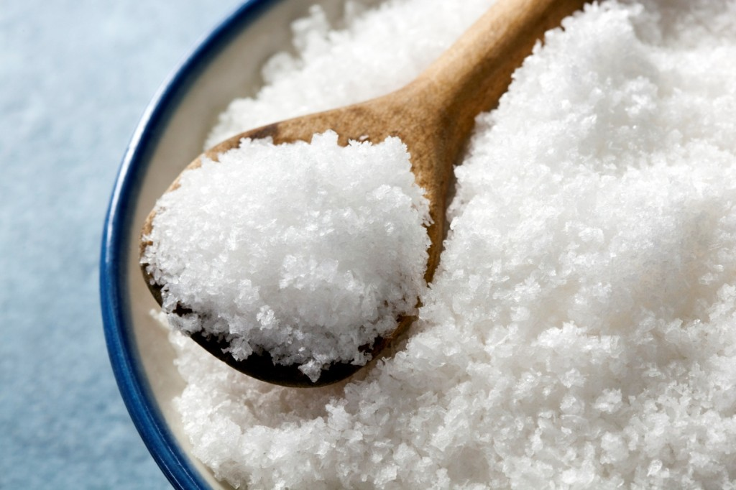
6 ОТВЕТ/RĂSPUNS
3. Йодированную соль /
sării iodate
1 БАЛЛ/PUNCT

Slide 14
7 ВОПРОС/ÎNTREBARE
«Воспитывая детей, нынешние родители воспитывают будущую ЕЁ»
Эту цитату Антона Макаренко, которого ЮНЕСКО внесло в список людей,
определивших способ педагогического мышления XX века, мы услышали на
уроке ЕЁ. Назовите ЕЁ.
”Educând copiii, părinții de azi își educă viitoarea ALFĂ”
Acest citat de Anton Makarenko, pe care UNICEF l-a inclus în lista persoanelor care
au definit modul de gândire al pedagogiei secolului al XX-lea, l-am auzit la o lecție de
ALFA. Ce este ALFA?
1. Философия / Filosofia
2. Генетика / Genetica
3. История / Istoria
4. Педагогика / Pedagogia
1 БАЛЛ/PUNCT

Slide 15

7 ОТВЕТ/RĂSPUNS
3. История /
Istorie
1 БАЛЛ/PUNCT

Slide 16

BRAVO !

